Slide 1
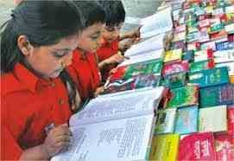
আজকের পাঠে তোমাদের স্বাগতম

Slide 2
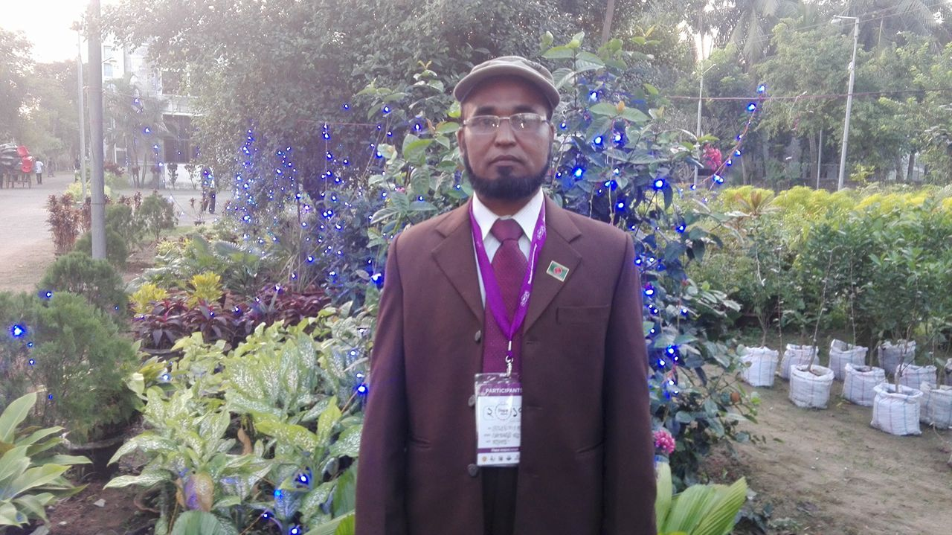
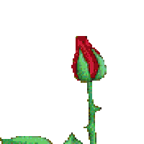
পরিচিতি
মোঃ মোক্তার হোসেন
সিনিয়র শিক্ষক (বাংলা)
বিএ বিএড এম এ এম এড
টেংরামারী সম্মিলনী মাধ্যমিক বিদ্যালয়
মণিরামপুর,যশোর।
মোবাঃ-০১৯৩৬ ০১১২৯৩/০১৭১৫ ৩০৮২৩৬
ই-মেইলঃ moktar69hossain@gmail.com
শ্রেণি: নবম/দশম
বিষয়: বাংলা ১ম পত্র
অধ্যায়ঃ গদ্য
পাঠঃ ‘বই পড়া’
১৪/০৪/২০২০

Slide 3
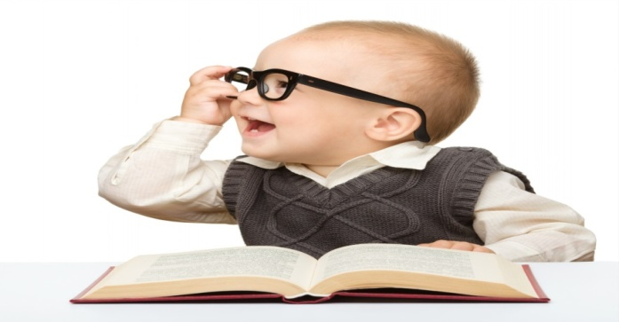
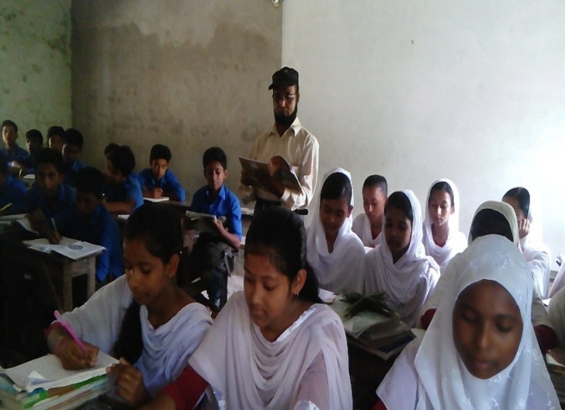
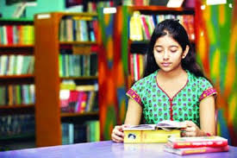
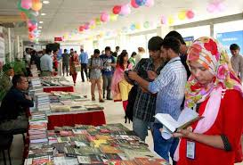
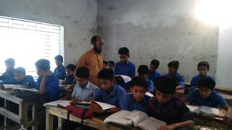
এসো তোমরা কিছু ছবি দেখ?
কিছু বুঝতে পারছো?

Slide 4
এবার নিচের ভিডিওটি মনোযোগ দিয়ে দেখ।
ভিডিওটির মাধ্যমে কী কিছু বুঝতে পারছ?

Slide 5
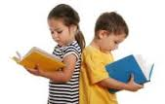
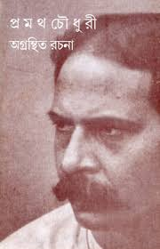
আজকের পাঠ
“ বই পড়া ”
-প্রমথ চৌধুরী

Slide 6
শিখনফল
এই পাঠ শেষে শিক্ষার্থীরা---
লেখক পরিচিতি ও তাঁর সাহিত্যকর্ম সম্পর্কে বলতে পারবে।
নতুন ও অজানা শব্দগুলির অর্থ বলতে পারবে।
লাইব্রেরী ও বই পড়ার প্রয়োজনীয়তা উল্লেখ করতে পারবে।
সাহিত্য চর্চার প্রতি আগ্রহী হয়ে উঠবে।

Slide 7
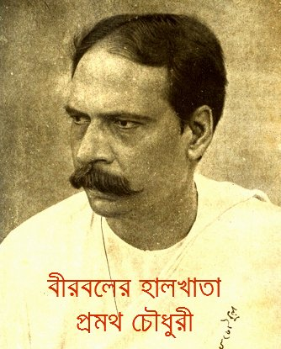
জন্ম তারিখ ও জন্মস্থানঃ-৭ই আগস্ট ১৮৬৮ খ্রিষ্টাব্দে যশোর। তাঁর পৈতৃক নিবাস পাবনা জেলার
মৃত্যু তারিখ ও স্থানঃ-
২রা সেপ্টেম্বর ১৯৪৬ সালে,কলকাতায়।
পুরষ্কারঃ-
কলকাতা বিশ্ববিদ্যালয় প্রদত্ত
‘জগত্তারিনী স্বপ্নপদক
ছদ্মনামঃ-
‘বীরবল’।
প্রমথ চৌধুরী
উল্লেখ্যযোগ্য গ্রন্থ
বীরবলের হালখাতা,রায়তের কথা, চার-ইয়ারি কথা,আহুতি
0
বিশেষ কৃতিত্বঃ- বাংলা সাহিত্যে চলিতভাষা রীতির প্রবর্তন।

Slide 8
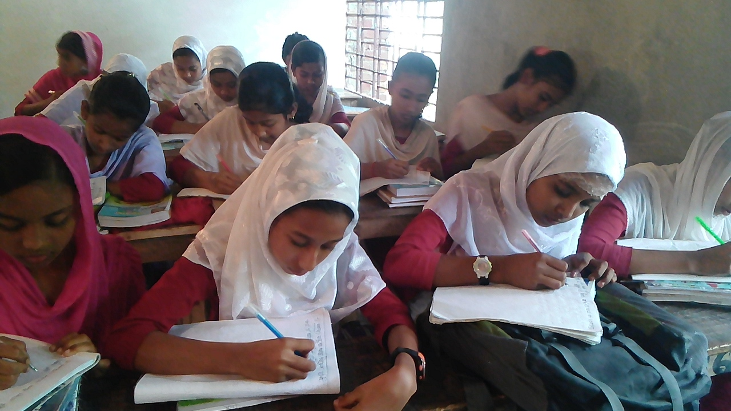
একক কাজ
1। প্রমথ চৌধুরীর পৈত্রিক নিবাস কোথায়?
২। প্রমথ চৌধুরীর ছদ্মনাম কী?
৩। কলকাতা বিশ্ববিদ্যালয় থেকে তিনি কোন পুরষ্কার লাভ করেন?

Slide 9
আদর্শ পাঠ
সরব পাঠ
তোমাদের পাঠ্য বইয়ের ২৮ পৃষ্টা খোল এবং প্রথম প্যারা থেকে আমার পড়া মনোযোগ সহকারে শোন।
তোমাদের পাঠ্য বইয়ের ২৯ পৃষ্টা থেকে শেষ প্যারা টুকু সঠিক উচ্চারণে পড়

Slide 10
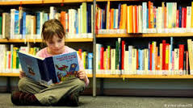
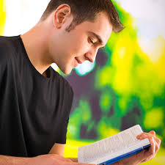
“ বই পড়া ’’

Slide 11
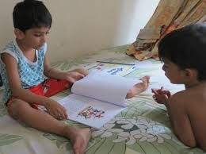
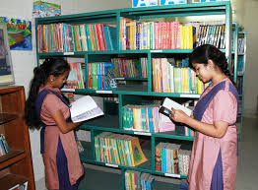
“ বই পড়া ’’

Slide 12
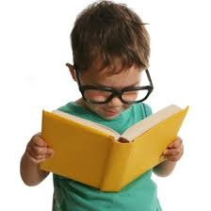
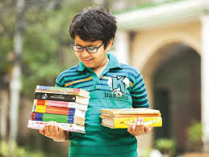
“ বই পড়া ’’

Slide 13
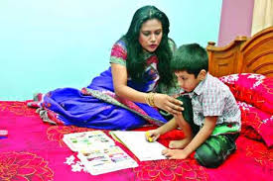
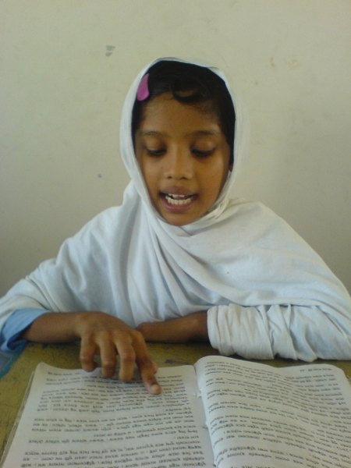
“ বই পড়া ’’

Slide 14
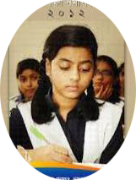
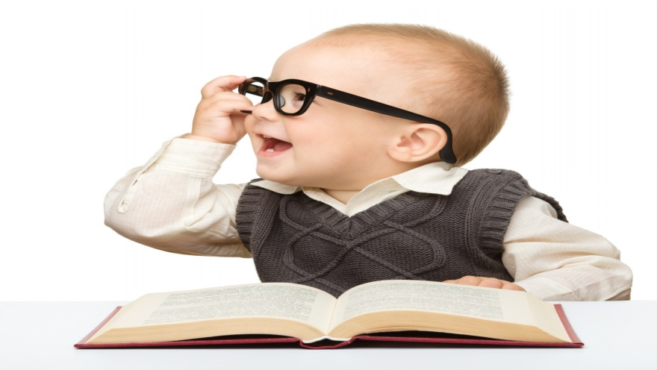
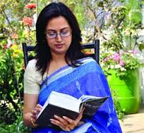
“ বই পড়া ’’

Slide 15
শ্রেণীর কাজ(জোড়ায়)
বই পড়া ব্যতিত সুশিক্ষিত হওয়ার আর কী কী উপায় আছে?

Slide 16
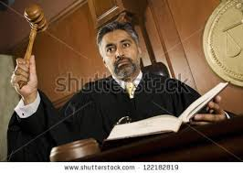
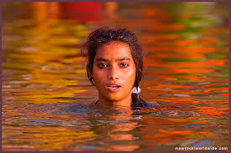
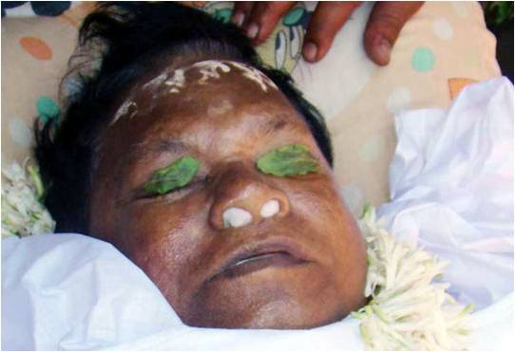
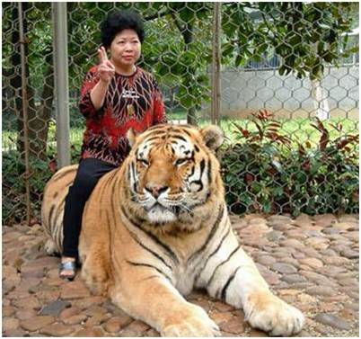
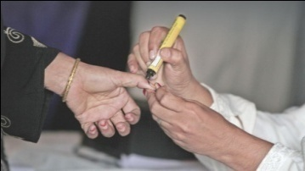
জজ
শব্দের অর্থ
অবগাহন
গতাসু
বিচারক
সর্বঙ্গ ডুবিয়ে গোসল করা
ডেমোক্রেসি
মৃত
কারদানি
গনতন্ত্র
বাহদুরি

Slide 17
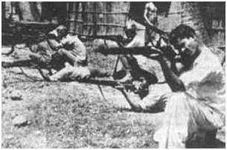
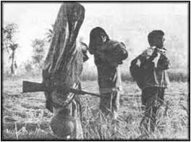
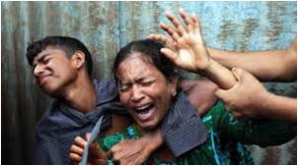
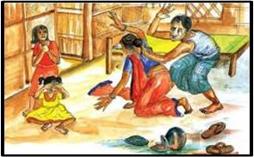
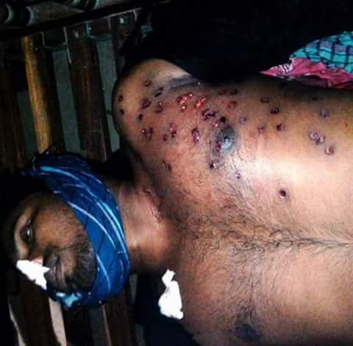
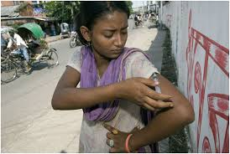
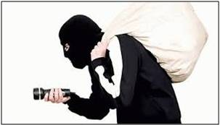
নিচের ২টি স্লাইড দেখ
যুদ্ধ-বিগ্রহ ফ্যাসাদ নির্যাতনের ছবি।
আইন-আদালত খুন-খারাবি ও অনৈতিক কাজের ছবি।

Slide 18
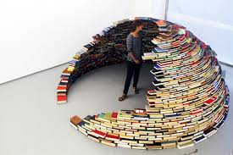
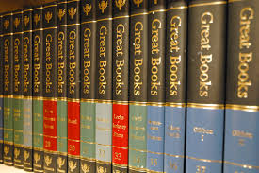
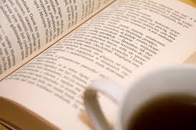
লাইব্রেরি
বই

Slide 19
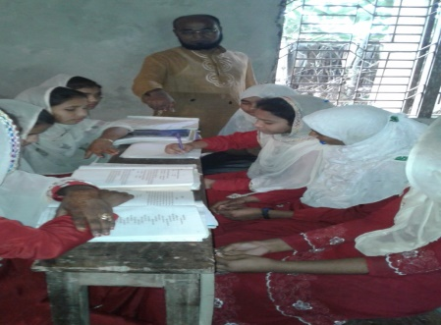
দলগত কাজ
উদ্দিপকটি পড় এবং এর আলোকে নিচের প্রশ্নের উত্তর দাও।
জাতীয় জীবনধারা গঙ্গা-যমুনার মতই দুই ধারায় প্রবাহিত ,এক ধারার নাম আত্মরক্ষা বা স্বার্থপরতা ।
আরেক ধারার নাম আত্ন প্রকাশ বা পরমার্থ বৃদ্ধি । এক দিকে যুদ্ধ বিগ্রহ,মামলা-ফ্যাসাদ প্রভৃতি কদর্য ,অপর
দিকে সাহিত্য,শিল্প ধর্ম প্রভৃতি কল্যান প্রদ। এক দিকে শুধু কাজের জন্য কাজ, অন্য দিকে শুধু সৃষ্টি আর সৃষ্টি।
যে জাতি দ্বিতীয় দিকটির প্রতি উদাসীন থেকে শুধু প্রথম দিকটির সাধনা করে সে জাতি কখনও উঁচু জীবনের অধিকারি হতে পারে না।
শাপলা
গোলাপ
১ নং প্রশ্নের উত্তর দিবে
জুঁই
চামেলী
২ নং প্রশ্নের উত্তর দিবে
১। বই পড়ার অভ্যাস বাড়ানোর জন্য লাইব্রেরী প্রয়োজন। কেন?
২। যে জাতি মনে বড় নয়, সে জাতি জ্ঞানেও বড় নয়।” ব্যাখ্যা কর।

Slide 20
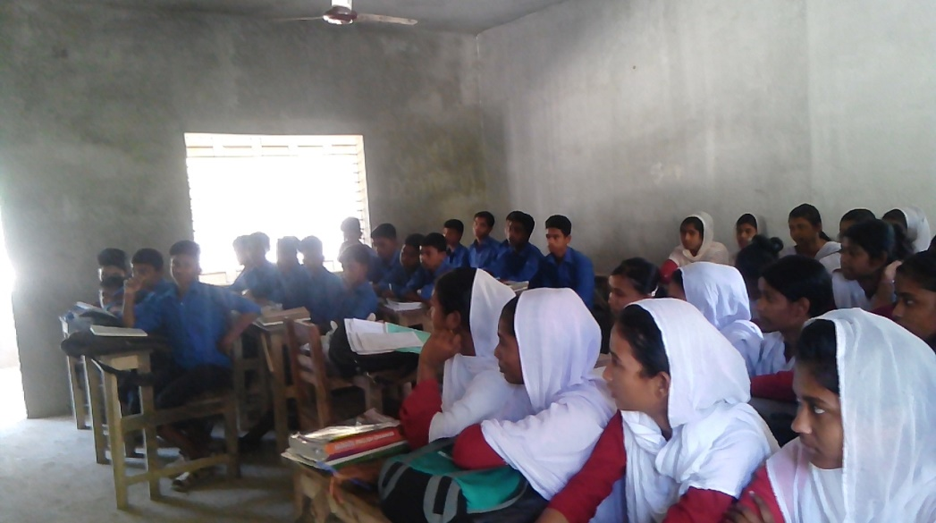
মূল্যায়ন
 শিক্ষার সর্বপ্রধান অঙ্গ কোনটি?
 আমরা বেশি বেশি লাইব্রেরী প্রতিষ্টা করব কেন?
 মনের দাবি রক্ষা বলতে লেখক কি বুঝিয়েছেন?
স্বশিক্ষিত বলতে কি বোঝো?

Slide 21
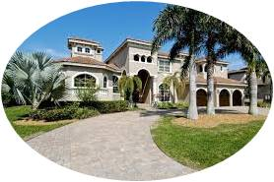
বাড়ির কাজ
বই পড়ার আভ্যাস আরো কিভাবে বৃদ্ধি করা যায়-সে বিষয়ে তোমার পরামর্শ লিখে আনবে।

Slide 22
ক্লাসে সহযোগিতা করার জন্য সবাইকে অসংখ্য
ধন্যবাদ
জেনে রাখঃ- দান না করলে পাপ হবে না
কিন্তু ঋন পরিশোধ না করলে মহাপাপ হবে।

